Slide 1
EL LECTOR DE JULIO VERNE
2.º DE BACHILLERATO

Slide 2
CUESTIONES GENERALES
Autora: Almudena Grandes. Es una de las grandes escritoras de la literatura española actual. Otras obras importantes: Las edades de Lulú (1989); Malena es un nombre de tango (1994); El corazón helado (2007).
El Lector de Julio Verne se publica en 2012.
El lector de Julio Verne forma parte de una serie de obras conectadas entre sí denominadas Episodios de una guerra interminable (inspiración en los Episodios Nacionales de Benito Pérez Galdós).
Forman parte de esta serie otras novelas como Inés y la alegría o La madre de Frankenstein.

Slide 3
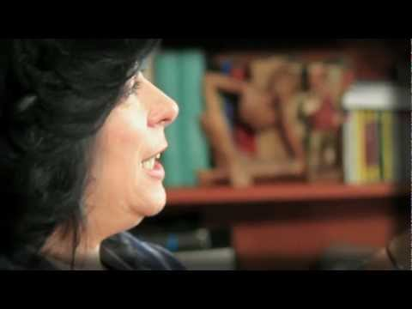
ARGUMENTO

Slide 4
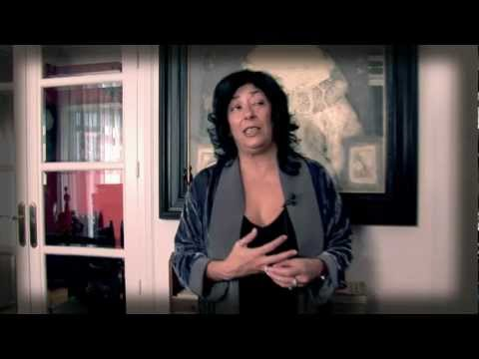
¿Cómo surge esta novela? ¿Se basa en hechos reales?

Slide 5
ESTRUCTURA Y PUNTO DE VISTA
ESTRUCTURA EXTERNA: la obra se divide en tres partes y un epílogo.
I (1947)
II (1948) TRIENIO DEL TERROR
III (1949)
Parte IV (salto temporal de 11 años) y epílogo de la autora.
En palabras de la autora "el conocido como trienio del terror es una época terrible en tiempos de paz de España, cuando Franco ya sabía que Europa no iba a atacarle y decidió, con la represión más feroz, acabar con la guerrilla y, no solo, sino también con quienes les protegían, daban comida o les cuidaban".

Slide 6
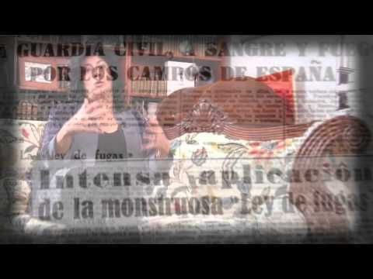
ENTORNO HISTÓRICO DE LA NOVELA

Slide 7
ESTRUCTURA INTERNA
BLOQUES
CAP. 1-3 (TRIENIO DEL TERROR: 1947-49)
CAPÍTULO 4 Y EPÍLOGO DE LA AUTORA
Vivencias de Nino, desde los 9 hasta los 11 años.
Nino adulto, militante del partido comunista. Reencuentro con Pepe el Portugués.

Slide 8
PUNTO DE VISTA NARRATIVO
La historia es contada por el mismo protagonista, Nino, que relata los hechos desde su perspectiva de niño-adulto.
Por lo tanto, toda la novela es una gran analepsis. Esto lo descubrimos en la última parte de la obra.
A lo largo de la novela vemos crecer y madurar a Nino hasta convertirse en adulto ("bildungsroman" o novela de aprendizaje).
El Nino adulto relata su infancia en el ambiente asfixiante de la casa cuartel de un pueblo de la Sierra sur de Jaén. Lograr esta voz adulta que relata sus vivencias infantiles no es sencilla. La misma autora nos lo cuenta de la siguiente manera:

Slide 9
La dificultad de la voz narrativa
“El gran reto de esta novela fue crear una voz como la de Nino, capaz por un lado de sostener la inocencia de un niño pero, por otro, de servir como testigo eficaz de la realidad. Esa es la ventaja de los narradores infantiles, porque los niños carecen de las herramientas a las que acudimos los adultos para contarnos lo que pasa como nos conviene, deformando la verdad si es preciso. Pero era complicado, porque Nino no podía ser ni demasiado tonto ni demasiado listo. Al final, opté por un recurso propio de las novelas de aventuras. Nino, como el Jim de La isla del tesoro, cuenta su historia cuando es un adulto, pero desde la perspectiva que tenía de niño. Aquí y allí he deslizado algunas pistas sobre este aspecto. El reto consistía en no destruir la inocencia de la voz que cuenta la historia” (Almudena Grandes).

Slide 10
PUNTO DE VISTA NARRATIVO
Descubrimos al final de la novela que el Nino que relata los hechos en realidad es ya un adulto que recuerda su pasado.
Es ahí cuando comprendemos su mirada "omnisciente" que incluso adelantaba lo que iba a ocurrir:
"Quedaban casi cuatro meses y pensé que se me harían eternos, pero todo, dentro y fuera de mi cuerpo, estaba empezando a cambiar, y pasarían muchas cosas graves, importantes, antes de que llegara a cumplir los once años. La primera ocurrió a principios de octubre, cuando doña Elena me dijo que ya no podría enseñarme nada más".

Slide 11
TÉCNICAS NARRATIVAS
MONÓLOGO INTERIOR
DIÁLOGO EN ESTILO DIRECTO
ESTILO INDIRECTO
ESTILO DIRECTO LIBRE

Slide 12
Estilo indirecto y estilo directo libre
"Padre se levantó para averiguar qué había pasado y madre empezó a murmurar para sí misma, como si rezara, ese no era de aquí, no era de aquí, no conozco esa voz, no puede ser de aquí... Pero cuando volvió, tenía la cara pálida y un nombre en los labios, Laureano, y ella dijo que no, que no, que no podía ser, que Laureano no era más que un crío...".
"...madre siempre me despertaba antes que a ellas. Al mismo tiempo que la luz, percibía su voz, vamos, Nino, arriba, que ya es hora, y un instante después, sobre la frente, el beso leve, apresurado, que inauguraba sin remedio la mañana".

Slide 13

MONÓLOGO INTERIOR O FLUIR DE CONCIENCIA
"Cabrón, cabrón, cabrón, le llamé sin despegar los labios, porque Alfredo y Paquito estarían esperándome ya para jugar al fútbol, cabrón, cuando me enseñó la denuncia que iba a tener que escribir yo en su lugar, cabrón, mientras me decía que era muy fácil, cabrón, que tenía que poner Filomena Rubio donde ponía nombre, cabrón, luego la dirección donde ponía dirección, cabrón...".

Slide 14
TEMAS DE LA NOVELA
La amistad: Nino-Pepe el Portugués-Doña Elena.
El miedo, la cobardía/valentía. La autora afirma que "el protagonista de la novela es el miedo que hacía que casi todas las personas tuviesen una doble vida".
La represión y la violencia. "Eso era vida, la única vida que yo conocía, una pesadilla rojiza y espesa, salpicada de gritos, salpicada de golpes, salpicada de sangre, que se desvanecía con el amanecer, cuando salía el sol para que el teniente volviera a ser un pobre hombre manejado por su mujer, y Curro un buen chico, y mi padre un hombre bueno que no quería y nos cuidaba a nosotros, mientras Sanchís siguiera cargando con todas las culpas. Eso era la vida de mi pueblo...".
La educación y el poder de la lectura. Eusebio vs. Doña Elena.

Slide 15
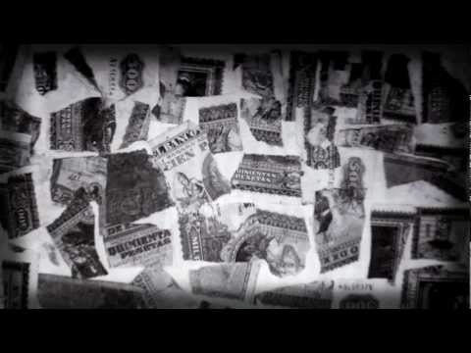
LOS PERSONAJES DE LA OBRA

Slide 16
PERSONAJES
NINO
PEPE EL PORTUGUÉS
SANCHÍS Y PASTORA
CENCERRO (Tomás Villén Roldán / Elías).
ANTONINO Y MERCEDES (PADRE Y MADRE).
DOÑA ELENA Y ELENITA
EL CORTIJO DE LAS RUBIAS: CATALINA (madre); Filo (amante de Elías el Regalito, el nuevo Cencerro); Paula (novia de Pepe el Portugués).
Muchos otros personajes: Curro, don Eusebio, Juan el Pirulete, "las mediomujeres" (Marisol y Sonsoles), Michelín, Paquito, Isabel Mariamandil...

Slide 17
ESPACIO: todos los lugares son descritos con detalle por Nino, tamizándolos desde su propia perspectiva. Son lugares con una enorme subjetividad.
Durante los tres años del terror (1947-1948-1949) la historia transcurre en Fuensanta de Martos (sierra sur de Jaén).
El Nino adulto vive ya en la ciudad de Granada.
Pero debemos señalar los lugares que se convierten en símbolos en la novela:
El monte/el pueblo (donde se encuentra el cuartel).
El molino de Pepe el Portugués (paraíso) y el cortijo de Las Rubias (lo misterioso, oculto, pero también el lugar de la libertad).

Slide 18
EL TIEMPO EN LA NOVELA
TIEMPO DE LA HISTORIA
Trienio del terror.
Años sesenta y setenta (Nino estudia Psicología en la universidad de Granada y después se convierte en profesor universitario. Se casa y milita en el partido comunista).
Abundantes referencias históricas que aportan verosimilitud.
TIEMPO DEL DISCURSO
Primer bloque (1947-49) = orden cronológico.
Saltos temporales (prolepsis y analepsis).
En la segunda parte encontramos numerosas elipsis y resúmenes.
Desde el punto de vista temporal, la diferencia entre los tres primeros capítulos y el cuarto es clara: en este último los hechos se narran con un ritmo mucho más rápido, frente a la lentitud de los tres primeros, en los que predominan las extensas descripciones, las reflexiones y las digresiones.

Slide 19
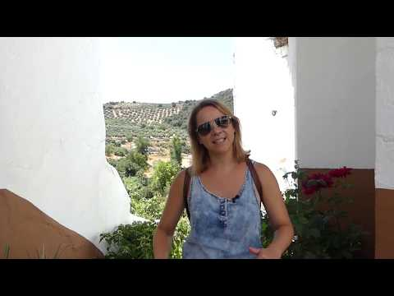
Reto viajero

